Slide 1

基于大数据的城市运行海量实时监测数据存储及快速查询检索技术研究
2021
汇报小组：第十一组
汇报日期：202109

Slide 2
团队合作
四人同心-其利断金
姜楠
周恒
张李
王勃栋
组长
组员
组员
组员
项目整体业务的制定
技术方案的选型
确定输出结果的确认
大数据技术的对比与选型
搜索技术的对比与选型
相关论文查找与分析
推荐技术的对比与选型
数据准备处理，
核心技术文档输出

Slide 3
项目简介
.01
Detail
——
实现数据增强基于大数据技术，研究城市运行产生的建筑能耗、气象、路网、交通、管网、城市安防、水利、生态环境等场景的海量物联监测数据存储及快速检索，实现城市运营物联感知数据的预警提醒及可视化展示。

Slide 4
项目数据特点分析
.02
数据采集来源设备规模较大，数据量极大一天数据可能超过100亿条
数据传输线路多种多样（2G，3G，WIFI有线）
数据具有较强时序性，更新或者删除操作较少
数据在一定模型下有有效期，并且查询也是基于时间，地理位置及属性

Slide 5
课题研究方向
.03
通过对课题及项目简介的解读，确认如下研究关键点：
1.海量时序数据存储
3.基于时间维度和地理坐标的快速查询分析
2.基于业务模型的预警提醒及可视化展示

Slide 6
主流技术对比
.04
通过对课题及项目业务特点，选定以下技术进行深度调研对比
——
数据存储：Hbase，ElasticSearch，ClickHouse
缓冲队列 kafka，pulsar
流式计算 strom，sparkstreaming，flink
调研成熟的时序空间大数据引擎Tdengine
基于机器学习的预测模型

Slide 7
本周工作总结
.05
工作总结：
——
理解研究性课题的实现思路，通过找相关论文进行课题思路梳理
确定技术方案，以技术实现的思路确定技术实现路线
遇到的问题：
——
目前对于研究性课题比较生疏，都是以课题实现的思路进行技术选型，需要转变思路以课题研究的思路进行及后续的论文撰写。

Slide 8
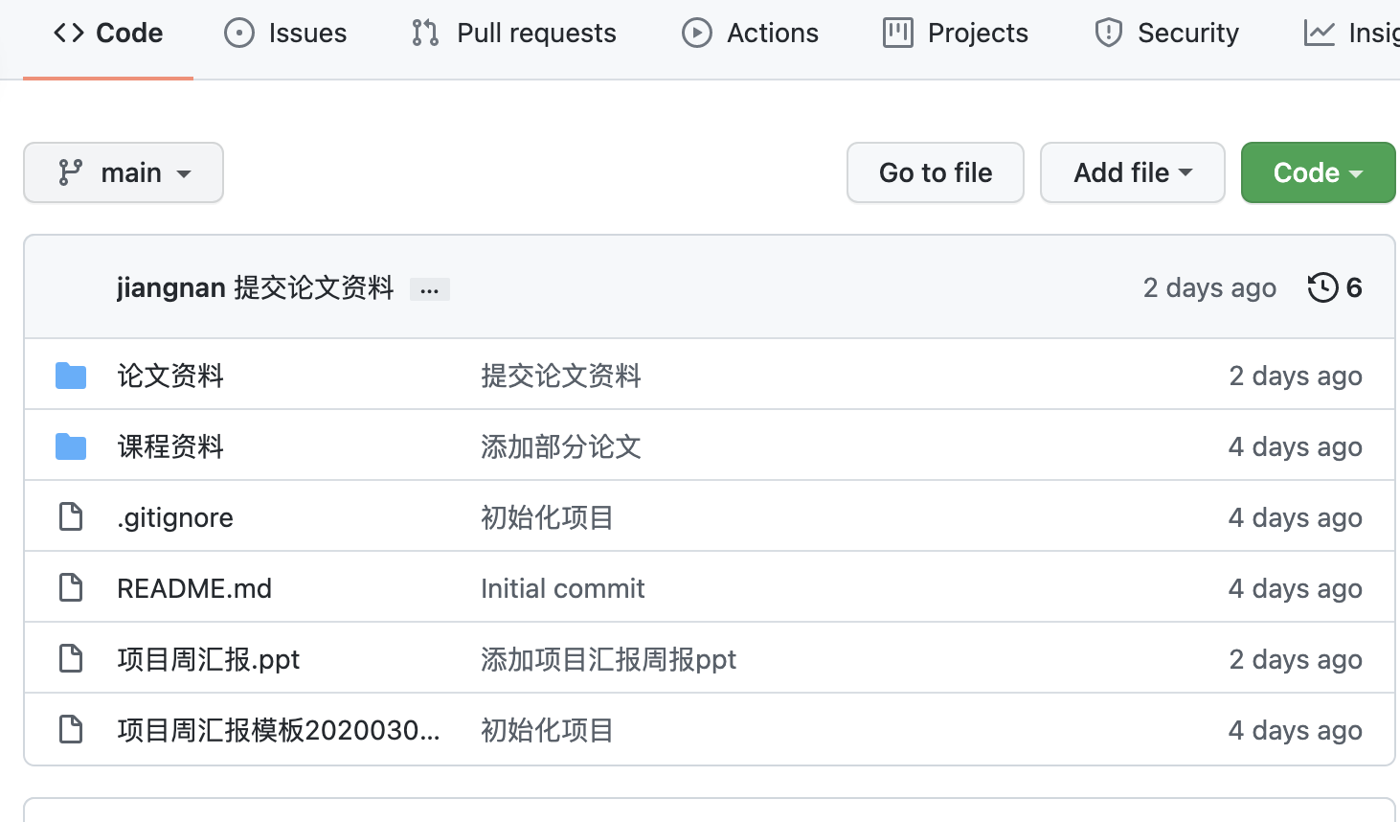
项目资源管理
.07

Slide 9
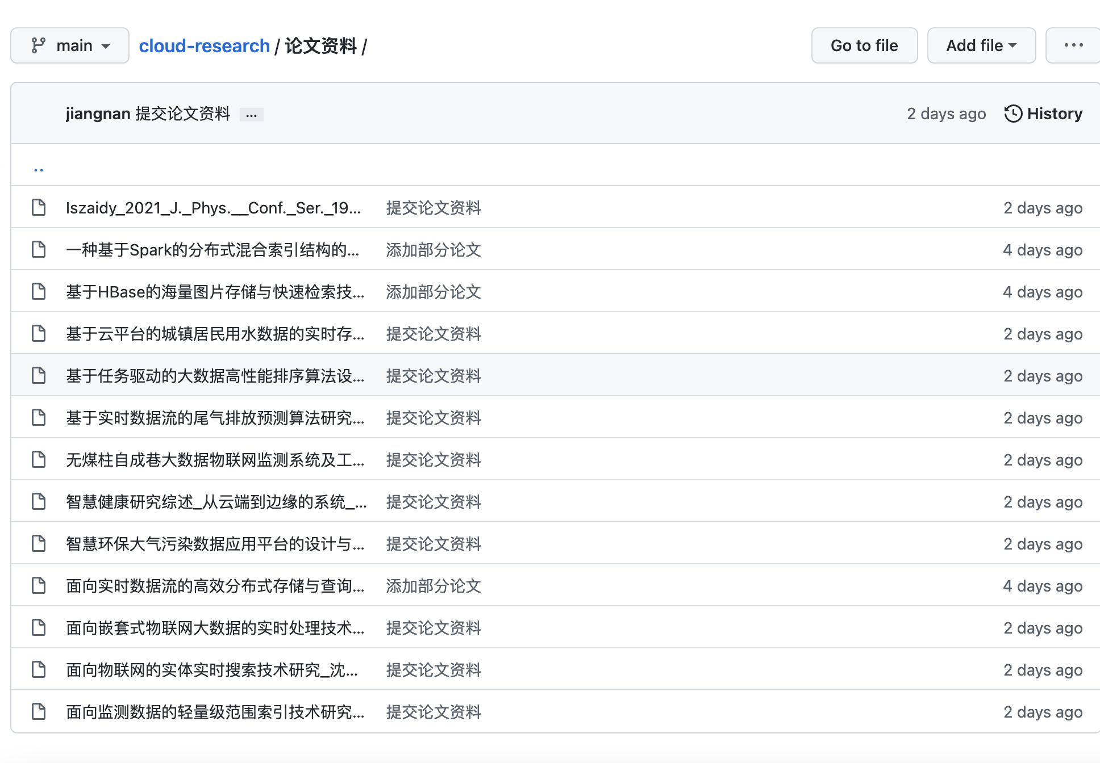
论文资料收集
.06

Slide 10
下周工作
.08
尝试梳理相关领域技术方案进行横向对比研究。
输出技术调研对比文档，确定技术选型。

Slide 11
Thanks.

